Slide 1


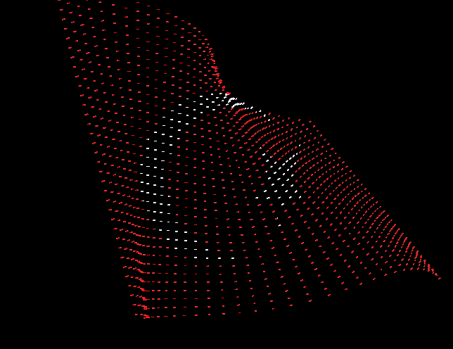
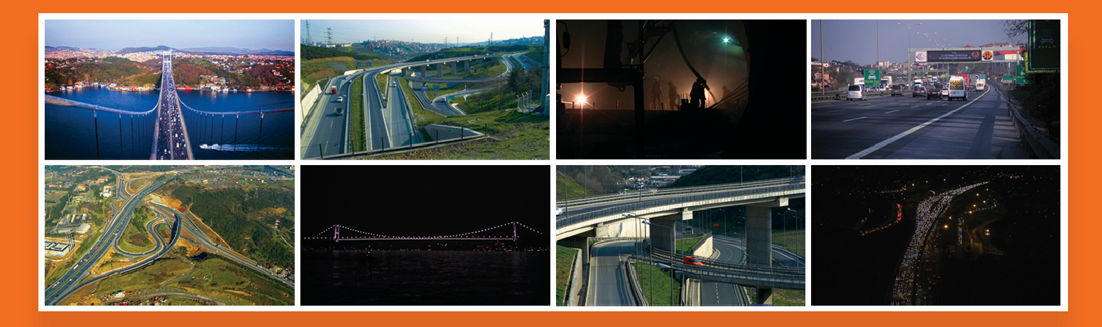
KOCAELİ YATIRIMLARI
Asım ÖZTÜRK
Karayolları 1. Bölge Md.Yrd
STRATEJİ GELİŞTİRME
BAŞMÜHENDİSLİĞİ
ŞUBAT 2015

Slide 2



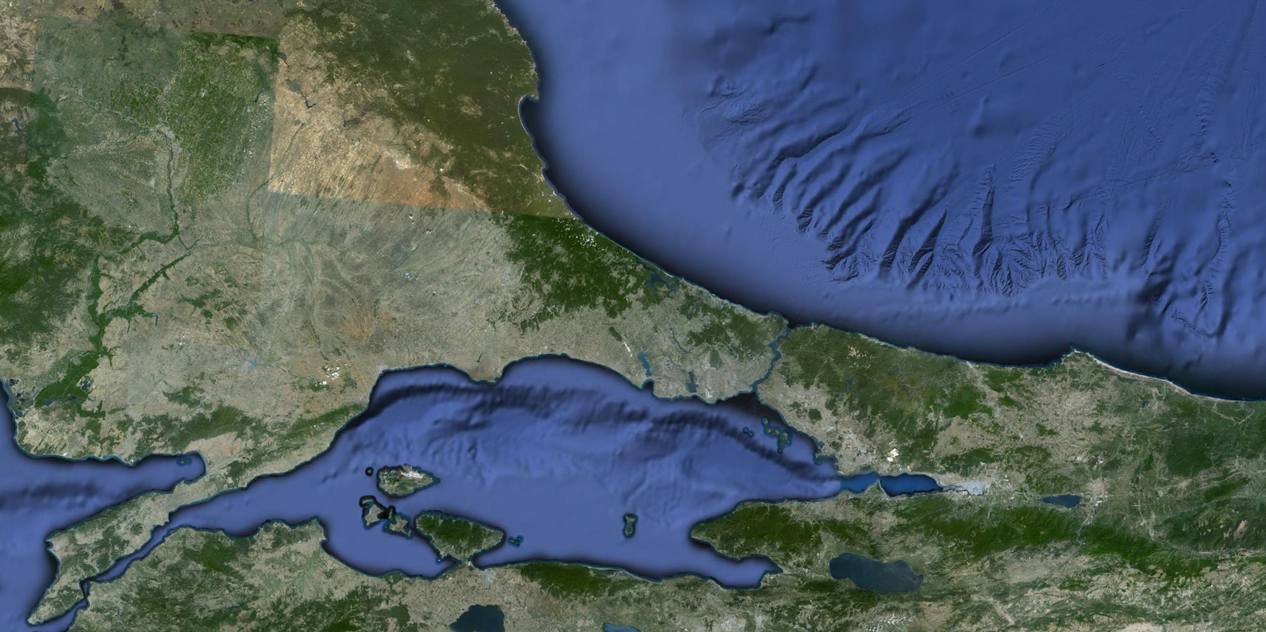
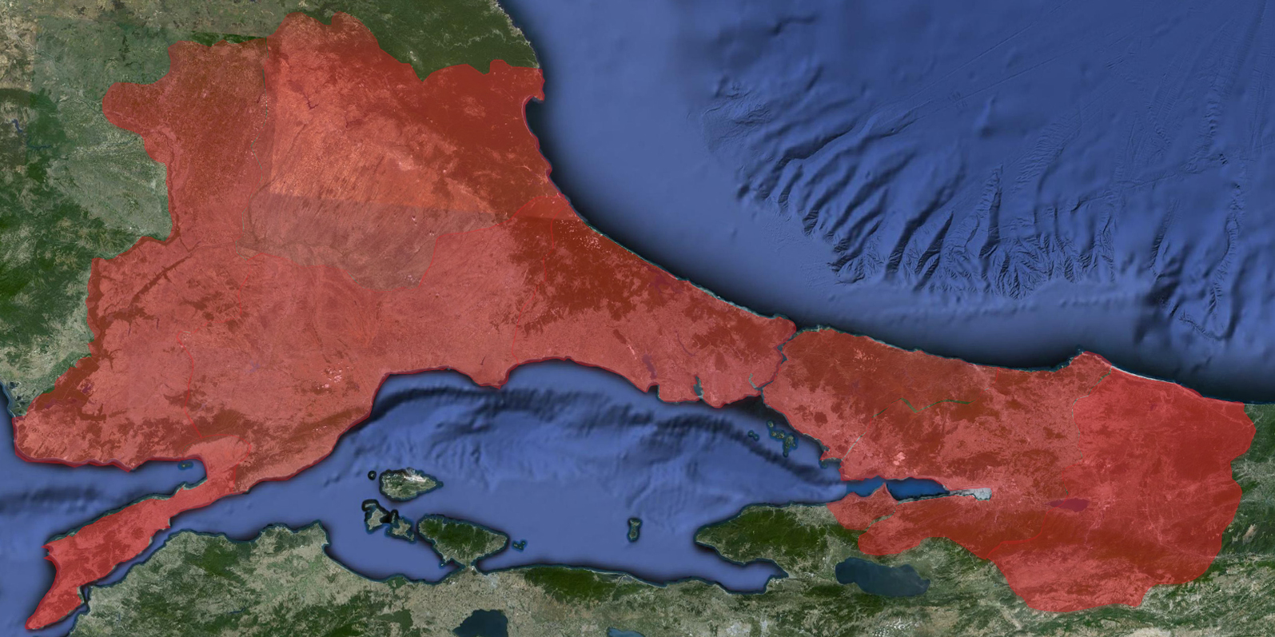
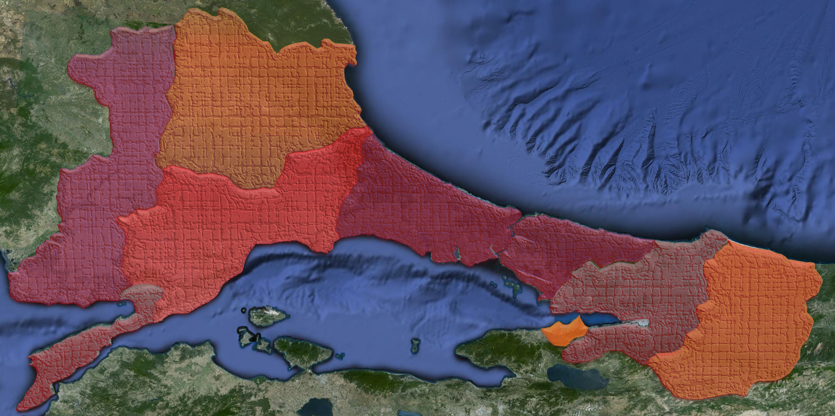
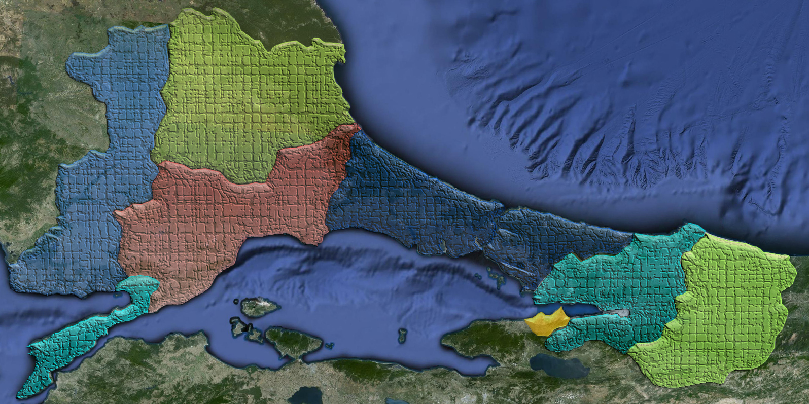
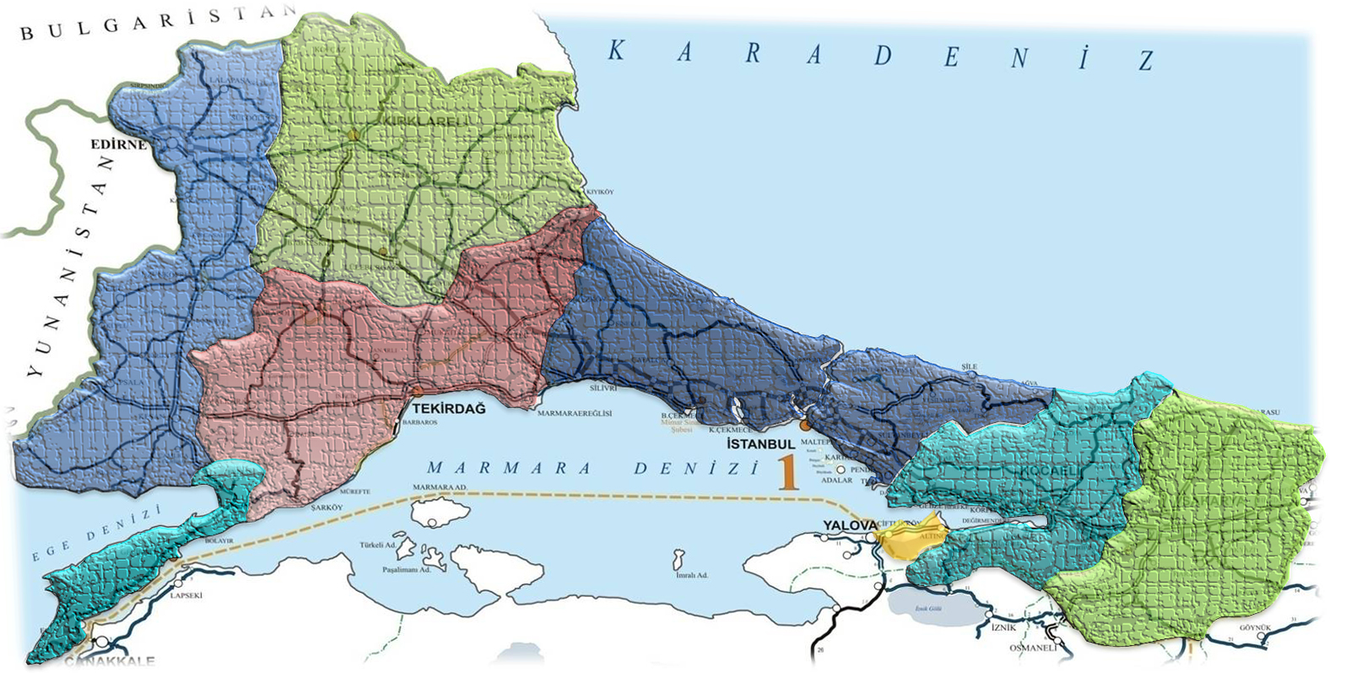
1.BÖLGE MÜDÜRLÜĞÜ
İSTANBUL
Toplam Yol Ağı: 4.099 km
Devlet Yolları : 2.079km
İl Yolları : 1.283 km Otoyolu : 737 km
EDİRNE
KIRKLARELİ
TEKİRDAĞ
İSTANBUL
KOCAELİ
DÜZCE
YALOVA
SAKARYA
ÇANAKKALE
BÖLGE KURULUŞ YILI
1950
BAKIM İŞL. ŞEFLİKLERİ
BÖLGE ALANI
KM²’YE DÜŞEN NÜFUS
ŞUBE ŞEFLİKLERİ
7
34.495 km²
515
7
BETON ASF. ŞANTİYESİ
BÖLGE NÜFUSU
TÜRKİYE NÜF. ORANI
BAKIMEVİ
3
18.202.203
%26
12
SATHİ KAP. ŞANTİYESİ
NOT: Veriler TUİK Adrese Dayalı Nüfus Kayıt Sistemi 2013 Yılı Nüfus Sayımı Sonuçlarından Alınmıştır.
1

Slide 3

1.BÖLGE MÜDÜRLÜĞÜ
İSTANBUL
Karayolları 1. Bölge Müdürlüğü 1950 yılında kurulmuş olup , Bölge Merkezi İstanbul olmak üzere Edirne, Kırklareli, Tekirdağ, İstanbul, Kocaeli ve Sakarya İllerinin tamamını, Çanakkale, Yalova ve Düzce illerinin bir bölümünü kapsayan 35 bin km² alana sahiptir.
İLİ
OTOYOLU
DEVLET VE İL YOLU
TOPLAM
BÖLÜNMÜŞ YOL
ÇANAKKALE
-
150
150
66
EDİRNE
60
675
735
249
İSTANBUL
294
551
845
599
KIRKLARELİ
77
542
619
216
KOCAELİ
114
366
480
260
SAKARYA
133
481
614
395
TEKİRDAĞ
47
569
616
296
YALOVA
-
28
28
24
DÜZCE
12
-
12
12
TOPLAM
737
3.362
4.099
2.117

Slide 4


2014 YILI YOL AĞI SATIH DURUMU
B.Y
2.117
Km.
(% 50)
1.380
+
737
DEVLET YOLU
İL YOLU
OTOYOLU
TOPLAM
Asfalt Betonu
1.777
% 85
819
% 62
737
%100
3.333
% 80
Sathi Kaplama
302
% 15
403
% 34
705
% 18
Diğer Yollar
-
%
61
% 4
-
61
% 2
GENEL TOPLAM
2.079Km
1.283Km
7 3 7 Km
4.099 Km
3.362 Km

Slide 5



BÖLGE PERSONEL DURUMU
GENEL İDARİ HİZMETLER
TEKNİK HİZMETLER SINIFI
SAĞLIK HİZMETLERİ SINIFI
SANAT SINIFI
AVUKATLIK HİZMETLERİ
579
368
MEMUR TOPLAMI
965
5
TOPLAM
1.615
13
650
KOCAELİ PERSONEL DURUMU
MEMUR PERSONEL
86
TOPLAM
159
SANAT SINIFI PERSONEL
73

Slide 6

KARAYOLLARI 1. BÖLGE 2014 YILI MAKİNE PARKI
PİKAP + PANEL ( 53-54-55-56 )
BİNEK OTOMOBİL 6-7
7
KAMYON (BAKIM) 20-21-23-24-26-29-30-32-33-62
KAMYON ARAZÖZ
KAMYON DAMPER(EKİPMANLI EKİP)
KAMYON DAMPER(EKİPMANLI)
KAMYON DAMPERLİ
KAMYON SABİT KAROSERLİ (KASALI)
KAMYON TREYLER ÇEKİCİ
YÜKLEYİCİ(LAS.TEK)YÜK İSTİF 90-91
PALETLİ TRAKTÖR + RİPPER 51-52
38
10
46
125
7
16
37
5
MİNÜBÜS + Ölç.Kont.Aracı ( 42-50 )
LASTİK TEKERLEKLİ TRAKTÖR+BAHÇE 39-40
GRAYDER
8
20
KAMYON YOL ÇİZGİ
KAMYON VAKUMLU SÜPÜRGE
20
3
65
6
KAMYON KURTARICI
8
13
ÇİM BİÇME KENDİ YÜRÜR
3
MICIR YAYICI (KENDİ YÜRÜR)
5
2
ASFALT PLENTİ 30 T / S KADAR 4
ASFALT PLENTİ 120 T / S KADAR 4
VİNÇ ( LASTİK TEKERLEKLİ )
SERPME DÜZELTME MAK
KANAL KAZICI (PAL.+LASTİK TEK. + YÜK.)
SİLİNDİR LASTİK TEKERLEKLİ
SİLİNDİR TAN VİBRASYONLU
SİLİNDİR VİBRASYONLU
3
3
2
3
11
6
15
17
ASFALT KAZIMA MAK. 2-3
BAKIM ARACI ÇOK AMAÇ
MAKİNE PARKI TOPLAM
2
612
* DİĞER MAKİNELER ve ATAŞMANLAR TOP.
663
GENEL TOPLAM
1275
JENERATÖR ELEKTRİK
106
TOPLAM MAKİNE PARKI BUGÜNKÜ CARİ DEĞERİ : 25,078,959.23$
TOPLAM MAKİNE PARKI YENİLEME DEĞERİ : 60,981,842$

Slide 7



2014 YILI
YATIRIM PROGRAMI
131 Adet
PROJE SAYISI
13 Milyar TL
GEÇMİŞ YILLAR HARCAMASI
SENEBAŞI ÖDENEĞİ:
165 MİLYON TL
YAPILAN İŞ MİKTARI:
1 MİLYAR
100 MİLYON TL
YAKLAŞIK PROJE BEDELİ
3,6 Milyar TL
2014 YILI YATIRIMI
Ayrıca ; 4,446 milyar TL Proje Bedelli Kuzey Marmara otoyolu
Yatırım Programına Göre Hazırlanmıştır.
Ödenek Üstü Harcamalar Asfalt Fiziki Standartlar Projesinden karşılanmaktadır.

Slide 9


2014 YILI KOCAELİ İLİ
Kocaeli ilinde, yol ağımızın uzunluğu 480 km olup, 231 km devlet yolu, 114 km’si otoyol, 135 km’ si de il yoludur. Bu yollarımızın da 260 km’ si bölünmüş yoldur.
Kocaeli ili sınırları içinde, 2014 yılında Yatırım Programında 10 Adet proje mevcuttur.
Bu Projelerin Yatırım Programındaki;
Toplam Proje Bedeli : 1.7 Milyar TL.
Önceki Yılları Harcaması : 361 Milyon TL.
Sene başı Ödeneği : 18 Milyon TL
Yılı Harcaması : 55 Milyon TL.
% 327
Kocaeli için Rutin Asfalt + Bakım + Trafik güvenliği ve Yatırım programında olmayan işlerle birlikte toplam harcama 71 Milyon TL dir.
(Ödenek üstü harcamalar fiziki standartların yükseltilmesi projesinden karşılanmıştır.)

Slide 10
KOCAELİ İLİ 2014 YILI YATIRIM PROJELERİ İZLEME RAPORU
(*1000 TL)
NO | PROJE ADI | YÜKLENİCİ | YERİ | BAŞ. BİTİŞ TARİHİ | PROJE TUTARI | 2013 YILI SONUNA KADAR HARCAMA | 2014 YILI ÖDENEĞİ |  |  | DÖNEM SONUNA KADAR HARCAMA | NAKDİ GERÇ. % | FİZİKİ GERÇ. % | AÇIKLAMALAR
 |  |  |  |  |  |  | SENEBAŞI | EK ÖDENEK + FZK. STD. | TOPLAM ÖDENEK
1 | Gebze Kavşağı-Körfez Kavşağı (Km:45+300-73+469) Arası Otoyol Üstyapı İyileştirmesi | KOLİN İNŞ. | KOC. | 2009 2015 | 54.619 | 44.173 | 1.000 | 1.148 | 2.148 | 2.148 | 88 | 99 | GEÇİCİ KABULÜ YAPILDI
2 | Körfez Kavşağı-İzmit Doğu Kavşağı (Km:73+469-99+700) Arası Otoyol Üstyapı İyileştirmesi | KOLİN İNŞ. | KOC | 2009 2016 | 55.521 | 43.973 | 3.500 | 2.398 | 5.898 | 5.898 | 84 | 99 | GEÇİCİ KABULÜ YAPILDI
3 | Karayolları 17.Bölge Müdürlüğü Sorumluluğunda Bulunan Otoyolların ve Otoyolu Bağlantı Yollarında Yapım, Onarım ve Depreme Karşı Güçlendirilmesi İşlerinin Kontr. ve Müş.Hiz.İşi | EMAY | İST KOC SAK | 2011 2015 | 2.699 | 489 | 1.100 | 0 | 1.100 | 0 | 100 | 100 | BİTTİ.
4 | Otoyollar (O-4) ve Otoyolu Bağlantı Yolları Üzerindeki Köprü, Viyadük ve Tünellerin Depreme Karşı Güçlendirilmesi İşi (Anadolu Otoyolu Kavşağı-Gümüşova Arası) | Gamak inş. -Tetra İnş. Ortak Girişimi | KOC İST SAK | 2009 2015 | 33.202 | 28.219 | 4.000 | 0 | 4.000 | 1.129 | 99 | 99 | (KESİN HESAP AŞAMASINDA)
5 | Gölcük Şehir Geçişi |  | KOC | 2005 2017 | 16.080 | 8.157 | 3.000 | 0 | 3.000 | 0 | 100 | 100 | BİTTİ.
6 | D-100 Devlet Yolu Gebze-İzmit Kesimi İkilemesi ve Toplama Yolları İnsaatı(MD) (D 100 İSTANBUL - ANKARA DEVLET YOLUNUN KM: 46+300 - (GEBZE BATI KAVŞAĞI) - KM: 81+700 (KAŞGALDERE KAVŞAĞI) ARASI BÖLÜNMÜŞ YOLUNDA, TOPRAK İŞLERİ, SANAT YAPILARI, ÜSTYAPI VE KÖPRÜ YAPIM İŞİ) | KOLİN KALYON | İST KOC | 1997 2017 | 323.279 | 235.668 | 500 | 35.987 | 36.487 | 38.310 | 99 | 99 | GEBZE BATI KAV.-KAŞKALDERE KAV.ARASI BİTTİ.KES.KAB.AŞAMASINDA.EKSİK KISIMLAR İÇİN İHALE YAPILDI.
7 | Şile-Ağva-Kandıra-Kaynarca | İST DAKİ KISMI MKC- KOCAELİ KESİMİ BAŞLAMADI | İST KOC SAK | 2011 2017 | 1.175.000 | 4 | 5.000 | 0 | 5.000 | 0 | 0 | 0 | DEVAM EDİYOR. İstanbul (Şile-Ağva Kesimi) devam ediyor. (%3.6) Kocaeli ilinde çalışma yoktur.
8 | Sapanca Ayr.-Maşukiye (İl Yolları Yapımı) | HASKO | KOC | 2011 2017 | 37.420 | 6 | 2 | 7.348 | 7.350 | 7.350 | 99 | 99 | KESİN HESAP AŞAMASINDA
9 | Başiskele İlçesinde Servetiye Köprüsü, Körfez İlçesinde Kutluca Köprüsü, Gebze İlçesinde Sultan Süleyman Köprüleri (Yeni) | SERVETİYE VE KUTLUCA KÖP. İHALE AŞAMASINDA. SULTAN SÜLEYMAN KÖP. DSİ ÇALIŞMALARI BİTİNCE BAŞLAYACAK. | KOC | 2011 2017 | 200 | 55 | 20 | 0 | 20 | 0 | 0 | 0 | SERVETİYE VE KUTLUCA KÖPR. PROJELERİ HAZIR. 2014 YILINDA İHALE EDİLMESİ PLANLANMAKTADIR. SULTAN SÜLEYMAN KÖP. PROJESİ ANITLAR KURULUNDA ONAYLANMASI BEKLENİYOR
GENEL TOPLAM |  |  |  |  | 1.700.920 | 360.744 | 18.132 | 46.881 | 65.012 | 54.835

Slide 11
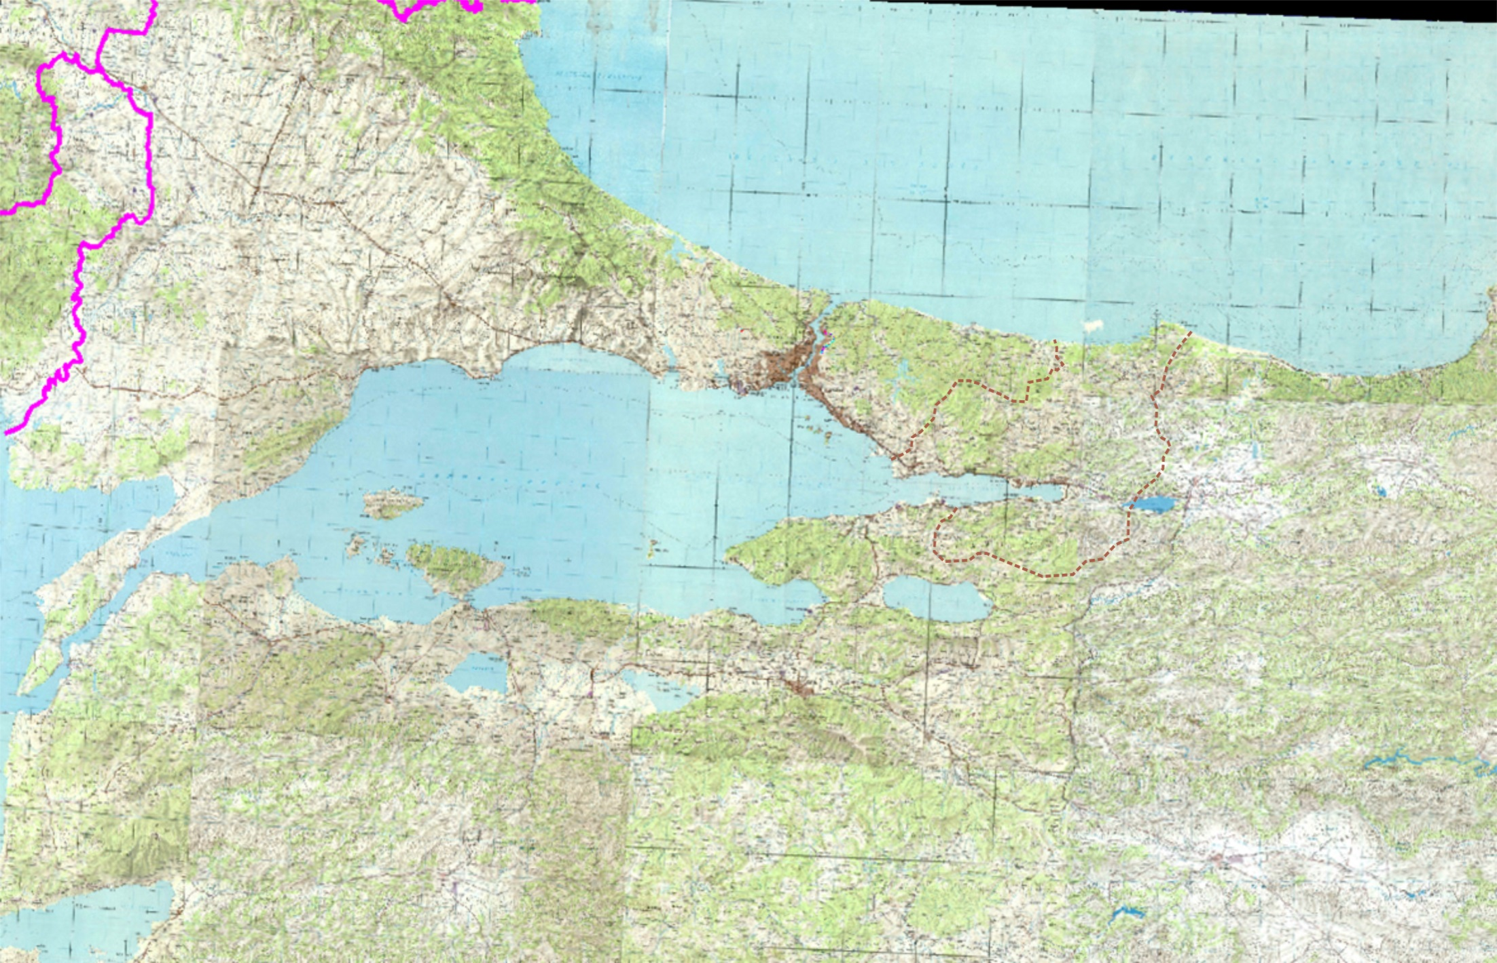
MARMARA BÖLGESİ DAHİLİNDEKİ YENİ OTOYOL PROJELERİ
1) Gebze-İzmir Otoyolu
2) Kuzey Marmara Otoyolu
EDİRNE
KIRKLARELİ
3) Kınalı-Çanakkale-Balıkesir Otoyolu
TEM İstanbul-Edirne
Otoyolu
4) Yalova-İzmit Otoyolu
150 Km
Kuzey Marmara
Otoyolu (Avrupa)
95 Km
182 Km
Kuzey Marmara
Otoyolu (95 Km)
Kuzey Marmara
Otoyolu (Asya)
Ana Gövde:97 Km
200 Km
ŞİLE
İPSALA
KINALI
KANDIRA
KARASU
KEŞAN
TEKİRDAĞ
MALKARA
İSTANBUL
Ana Gövde:126 Km
Kınalı-Çanakkale
Otoyolu
DÜZCE
GEBZE
ADAPAZARI
YALOVA
İZMİT
AKYAZI
65 Km
Yalova-İzmit
Otoyolu (Asya)
ÇANAKKALE
135 Km
BURSA
Gebze-İzmir Otoyolu
M.KEMALPAŞA
ÇAN
433Km
TEM Otoyolu
Çanakkale – Balıkesir
Otoyolu
Gebze-Bursa-İzmir
Otoyolu
KMO İnşaatı Devam Eden
KMO İhale Edilen
BALIKESİR
Kınalı–Ç.kale-Balıkesir Otoyolu
Yalova – İzmit Otoyolu
İZMİR

Slide 12


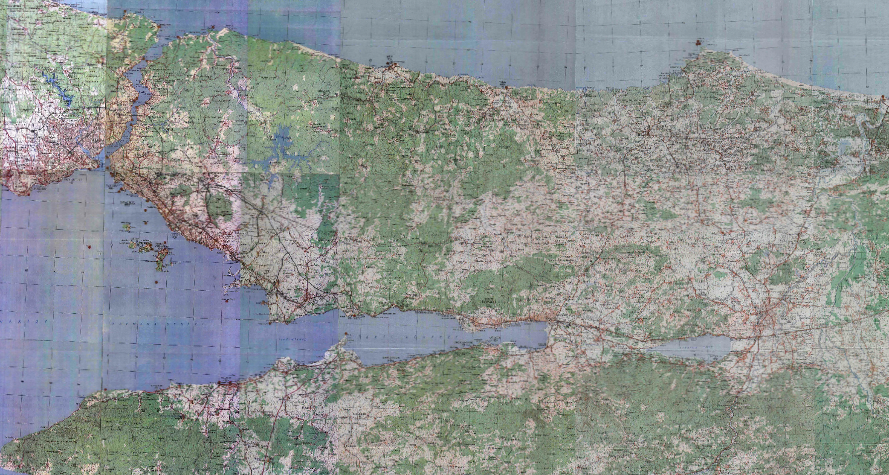
KOCAELİ İLİ DAHİLİNDEKİ YENİ OTOYOL PROJELERİ VE BU KAPSAMDA YAPILACAK
YENİ DEVLET KARAYOLU PROJELERİ
Kuzey Marmara Otoyolunun 78 Km Ana Gövde ve 55 Km Bağlantı Yolu Kocaeli Sınırları içerisinde kalmaktadır
- GEBZE-ORHANGAZİ-İZMİR OTOYOLU (433 Km)
- HÜSEYİNLİ-KÖMÜRLÜK BAĞLANTI YOLU PROJESİ (11 Km)
- KUZEY MARMARA OTOYOLU 1. ETAP PROJESİ (95 Km)
- İSTANBUL-ŞİLE-AĞVA-KANDIRA-KAYNARCA PROJESİ (127 Km)
- KUZEY MARMARA OTOYOLU 2. ETAP PROJESİ (335 Km)
- İSTANBUL-İZMİT KARAYOLU PROJESİ (64 Km)
- YALOVA-İZMİT OTOYOLU PROJESİ (100 Km)
- İZMİT-KANDIRA KARAYOLU PROJESİ (41 Km)

Slide 13


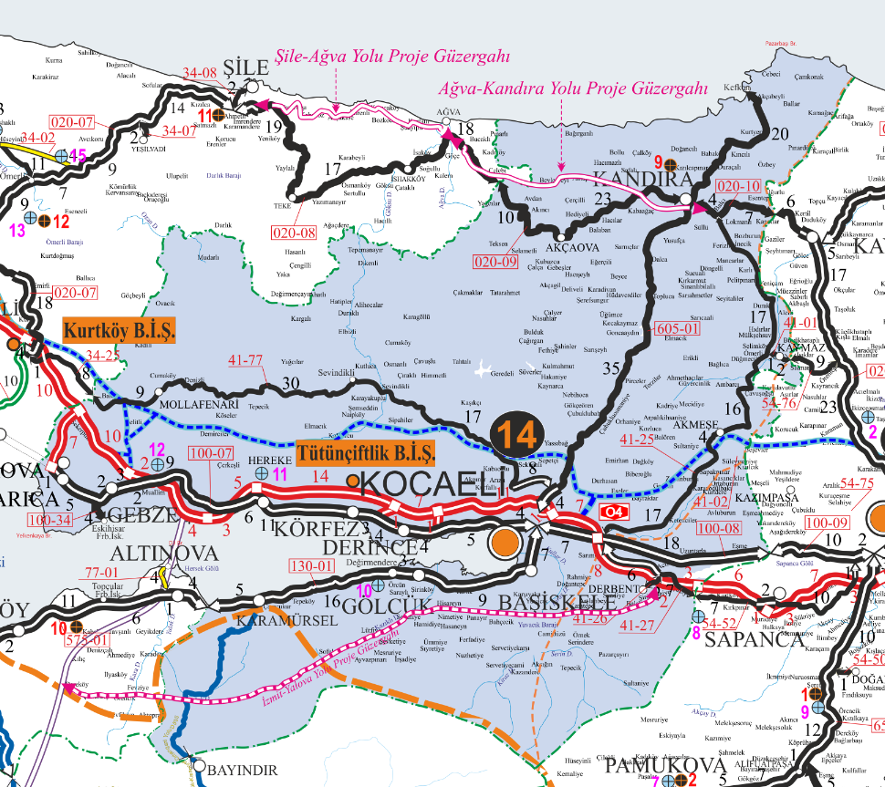
KOCAELİ İLİ DAHİLİNDEKİ ULAŞIM TALEPLERİ
OTOYOLDAKİ TALEPLER
(1) TOSB ve GOSB TALEPLERİ
12
(2) GEBZE ARA BAĞLANTI YOLU TALEBİ
11
(3) DİLOVASI LİMAN BAĞLANTI YOLU TALEBİ
(4) KMO TOYLAR KAV-DERİNCE BAĞLANTISI TALEBİ
(5) DERİNCE LİMANINA BAĞLANTI TALEBİ
(6) GÜLTEPE PARK ALANI CİVARINDAN BAĞ. TALEBİ
DEVLET YOLUNDAKİ TALEPLER
1
(1) ÇAYIROVA KAVŞAĞI
2
3
4
10
1
(2) GEBZE GEÇİŞİ DÜZENLEMELERİ (HANİBAL KAVŞ DAH.)
2
3
4
6
9
5
8
7
(3) DİLOVASI KAVŞAĞI REVİZYONU
5
(4) KÖRFEZ KORİDORU
6
(5) MİA KORİDORU (BAŞİSKELE –KULLAR)
(6) GÖLCÜK DALÇIK PROJESİ
(7) GOODYEAR KAVŞAĞI PROJESİ
(8) OTOGAR KAVŞAĞI
(11) KANDIRA GEÇİŞİ PROJESİ
(9) GÖLKAY KAVŞAĞI PROJESİ
(12) KERPE KAVŞAĞI
(10) GÖLKENT KAVŞAĞI PROJESİ

Slide 14
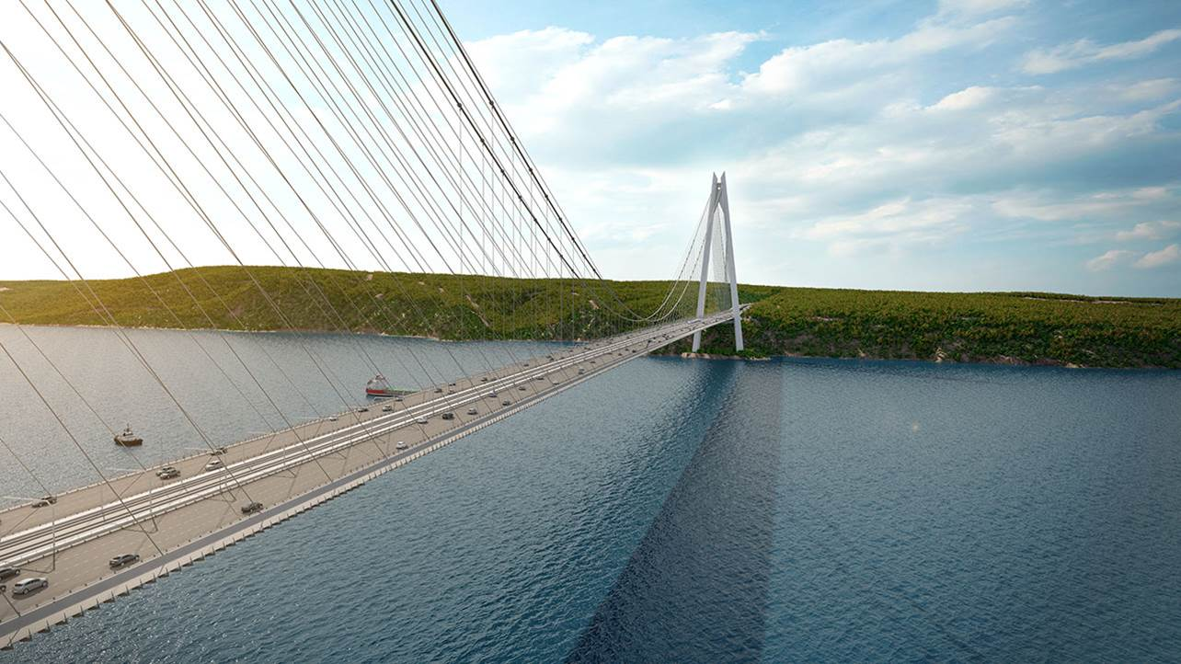
1.BÖLGE (İSTANBUL) MÜDÜRLÜĞÜ TARAFINDAN
HAZIRLANAN ÖNEMLİ PROJELER
KUZEY MARMARA OTOYOLU
İstanbul ilinin batısındaki Kınalı mevkiinden başlayan Kuzey Marmara Otoyolunun tamamı 2x4 şeritli planlanmış olup, 3 ana bölümde ihale edilmiştir.
İstanbul 3.Çevreyolu ve 3.Boğaz geçişi dahil kesimi bağlantı yolları dahil 95 km olup, ihalesi yapılmış yapım çalışmaları devam etmektedir.
Halen ihale ilanında olan Kuzey Marmara Otoyolunun Avrupa ve Asya yakası olmak üzere iki kesim halinde ihale edilmiş olup, ihale tarihi 6 MART 2015 tir.
a) Kınalı - Odayeri (AVRUPA) Kesimi bağlantı yolları dahil 150 km olan bu kesimin ana gövde uzunluğu 97 km’dir
b) Kurtköy – Akyazı (ASYA) Kesimi bağlantı yolları dahil 182 km olan bu kesimin ana gövde uzunluğu 126 km’ dir.

Slide 15
1.BÖLGE (İSTANBUL) MÜDÜRLÜĞÜ TARAFINDAN
HAZIRLANAN ÖNEMLİ PROJELER
Kuzey Marmara Otoyolu (Odayeri-Paşaköy) Kesiminin ihalesi 20.04.2012 tarihinde yapılmış olup, 28.05.2013 tarihinde sözleşme imzalanmıştır. 29.05.2013 tarihinde Yavuz Sultan Selim Köprüsünün temeli atılmıştır.
Projede uygulama projelerinin yapımı, Jeolojik ve Jeoteknik Etütler, kamulaştırma ve İmar planı gibi mühendislik hizmetleri yürütülürken, sahada çalışmalara da başlanılmış olup, muhtelif kesimlerde toprak işlerinde ve sanat yapılarında çalışmalara devam edilmektedir. Çamlık Tüneli giriş ve Riva Tüneli çıkış portalleri tamamlanmış olup yapım çalışmaları devam etmektedir.
3.Boğaz Köprüsü temel şaft kazıları ve temelleri tamamlanmış, her iki yakada kayar kalıp sistemi +200,00 m kotunda sökülerek otomatik tırmanır kalıp sistemine geçiş yapılmış ve tırmanır kalıp sistemi ile kuleler Avrupa Yakası’nda 292,00 m, Asya Yakası’nda 288,00 m yüksekliğine ulaşmıştır. Böylece kule tırmanır kalıp betonarme imalatları tamamlanmış olup, her iki yakada da deniz seviyesinden +300,00 m kotuna ulaşılmıştır. Bunu izleyen aşamada kule semer döşemesi betonarme imalatına başlanmış ve tamamlanmıştır. Böylece kulelerde her iki yakada deniz seviyesinden +304,56 m kotuna ulaşılmıştır. Betonarme tabliyede segment 1-5 arası tamamlanmış olup, segment 6’nın imalatları her iki yakada da devam etmektedir.

Slide 16
1.BÖLGE (İSTANBUL) MÜDÜRLÜĞÜ TARAFINDAN
HAZIRLANAN ÖNEMLİ PROJELER
Çelik tabliye fabrika imalatları devam etmekte olup sevkiyatlar başlamıştır. Asya ve Avrupa yakasında ilk çelik tabliye montajı gerçekleşmiştir. Eğik askı kablo fabrika imalatları devam etmekte olup, sevkiyatları başlamıştır. Ana kablo fabrika imalatları tamamlanmış olup kablonun sevkiyat başlamıştır.
Bugüne kadar, güzergâh açılması ve harita alımı işleri gerçekleştirilmiş olup, 51,3 milyon m³ kazı, 22,1 milyon m³ dolgu çalışması yapılmış, 112 adet menfez ve 8 adet altgeçit, 2 adet üstgeçit ve 1 adet dere köprüsü tamamlanmıştır. 33 adet viyadük ile 19 adet altgeçit, 2 adet dere köprüsü ve 29 adet üstgeçitte betonarme imalatlar yapılmakta, ayrıca 31 adet menfez ile Riva ve Çamlık tünellerinde çalışmalar sürdürülmektedir. (Riva giriş ve çıkış ile Çamlık çıkış portalları tamamlanmış, Riva tüneli kazı işleri tamamlanarak kemer betonu imalatı başlamıştır. Tünel imalatları çeşitli aşamalarda devam etmektedir.)
Proje genelinde 492’ü Teknik Personel olmak üzere toplam 5.237 kişi çalışmaktadır.
Toplamda 875 adet makine ve çeşitli ekipmanın kullanıldığı çalışmalar hava şartlarının uygun olduğu zamanlarda 24 saat sürekli devam etmektedir.

Slide 17
1.BÖLGE (İSTANBUL) MÜDÜRLÜĞÜ TARAFINDAN
HAZIRLANAN ÖNEMLİ PROJELER
2 -İSTANBUL-KOCAELİ-YALOVA-BURSA-BALIKESİR—MANİSA-İZMİR OTOYOLU
( İZMİT KÖRFEZ GEÇİŞİ VE BAĞLANTI YOLLARI DÂHİL)
YAP-İŞLET-DEVRET PROJESİ
Gebze - Orhangazi - İzmir (İzmit Körfez Geçişi ve Bağlantı Yolları Dahil ) Otoyolu Yap - İşlet - Devret Projesi 384 km Otoyol ve 49 km Bağlantı yolu olmak üzere toplam 433 km uzunluğundadır.
Proje, Anadolu Otoyolu üzerindeki Gebze Köprülü Kavşağından Ankara yönüne yaklaşık 2,5 km sonra teşkil edilecek bir köprülü kavşakla (2x5 şeritli) başlayıp İzmir Çevre Yolu üzerindeki mevcut Otogar Kavşağında son bulmaktadır.
İzmit Körfez Geçişi Asma Köprüsü;
Yapım çalışmaları devam eden 252 m kule yüksekliği, 35,93 m tabliye genişliğine sahip 1.550 m orta açıklığı ve toplam 2.682 m boyu ile Dünyanın en büyük orta açıklıklı asma köprüleri arasında 4.sırada yer alan İzmit Körfez Geçişi Asma Köprüsü çalışmalarında;
Nihai konumlarına yerleştirilen kule temellerinde, kule ankraj kaidesi ve bağ kirişi imalat çalışmaları tamamlanmıştır. 08.07.2014 tarihinde asma köprü çelik kule blokları montajına başlanılmıştır. 20.12.2014 tarihinde kule montajında nihai kot olan + 252,00 m. ye ulaşılmıştır. Ana kablo montajına hazırlık amacıyla kedi yolu–çalışma platformu-(Catwalk) kablo montajına 05.02.2015’de başlanılmış olup, çalışmaların Mart 2015 ayı içerisinde tamamlanması ile birlikte asma köprü silüeti ortaya çıkacaktır. Ana kablo montajına Mart ayı içerisinde başlanılacaktır. Asma köprü tabliye montajına Mayıs 2015’de başlanılması planlanmaktadır.

Slide 18
1.BÖLGE (İSTANBUL) MÜDÜRLÜĞÜ TARAFINDAN
HAZIRLANAN ÖNEMLİ PROJELER
Ayrıca Asma Köprü tabliye, ana kablo çelik imalat ile özel köprü elemanları
imalat çalışmaları iş programına uygun olarak devam etmektedir.
Büyük Sanat Yapılarında;
  Samanlı Tünelinde (2 tüp x 3.510 m. ) ;
Samanlı Tünelinde her iki tüpte de kazı ve nihai beton çalışmaları tamamlanmış olup ; elektrik, elektronik ve elektromekanik işlerinde çalışmalara devam edilmektedir.
Ayrıca bu tünelde BSK kaplama çalışmaları devam etmekte olup, sağ tüpün tamamı, sol tüpün ise % 50 si binder seviyesinde tamamlanmıştır.
  Selçukgazi Tünelinde ( 2 tüp x 1.250 m. ) ;
Giriş ve çıkış portallerindeki kazık imalatları tamamlanarak, 4 aynada tünel kazı çalışmalarına başlanılmış olup, 725 m. (% 29) ilerleme sağlanmıştır.
  Belkahve Tünelinde ( 2 tüp x 1.605 m. ) ;
Giriş ve Çıkış bölgesinde 4 aynada tünel kazı çalışmaları devam etmekte olup, Toplamda 2.183 m. (% 68) ilerleme sağlanmıştır.
  Körfez Geçiş Köprüsü Kuzey ve Güney Yaklaşım Viyadüklerinde;
253 m. uzunluğundaki Kuzey Yaklaşım Viyadüğü başlık kirişi seviyesinde tamamlanmış, çelik kiriş montaj çalışmaları 1.380 m. uzunluğundaki Güney Yaklaşım Viyadüğünde ise elevasyon montaj çalışmaları devam etmekte olup, tabliyenin 880 m. lik kısmının itme-sürme işlemi tamamlanmıştır.

Slide 19
1.BÖLGE (İSTANBUL) MÜDÜRLÜĞÜ TARAFINDAN
HAZIRLANAN ÖNEMLİ PROJELER
Betonarme Viyadüklerde;
Gebze-Bursa Kesiminde 12 adet, Kemalpaşa Ayr.-İzmir kesiminde ise 2 adet olmak üzere toplam 14 adet Viyadükte çalışmalar devam edilmiş, Gebze-Bursa arasındaki 6 adet viyadük tamamlanmıştır.
Toprak İşleri ve Küçük Sanat Yapılarında;
Gebze-Orhangazi-Bursa kesiminde ve Kemalpaşa Ayr.-İzmir Kesiminde toprak işleri, büyük ve küçük sanat yapıları imalat çalışmaları sürdürülmektedir.
Hedef ve Gerçekleşme:
Gebze – Orhangazi – İzmir Otoyolu (İzmit Körfez Geçişi ve Bağlantı Yolları Dahil) Otoyolu Yap – İşlet – Devret Projesinin yapım süreci 7 yıl olarak belirtilmiştir.
2015 yılı sonu itibariyle İzmit Körfez Geçişi Asma Köprüsü ve Gebze – Bursa kesiminin, 2017 yılı sonuna kadar ise projenin tamamının yapım çalışmalarının tamamlanarak trafiğe açılması hedeflenmektedir.
Tüm güzergahtaki kamulaştırma çalışmalarında % 90, yapım çalışmalarının devam ettiği Gebze-Gemlik kesiminde % 67, Gebze-Orhangazi-Bursa kesiminde % 58, Kemalpaşa Ayr.-İzmir kesiminde % 28 olmak üzere projenin tamamında % 35 fiziksel gerçekleşme sağlanmıştır.
Özetle bu projede; Görevli Şirket tarafından 2,350 Milyar $’lık iş yapılmış, İdaremizce de kamulaştırma çalışmalarına 1,583 Milyar TL harcama yapılarak
Bugün itibari ile toplam 7,412 milyar TL harcama yapılmıştır.
2015 yılında imalatlar için 1,100 Milyar $, Kamulaştırma çalışmaları için 319 Milyon TL. harcama yapılması hedeflenmektedir.
Projemizde görev yapan 32 KGM personelinin yanısıra; Müşavir Teşkilatında 98, yüklenici bünyesinde 405 teknik eleman olmak üzere toplam 5.519 personel ile birlikte 1.316 adet iş makinesi çalışmaktadır.
Saygılarımla arz ederim.

Slide 20
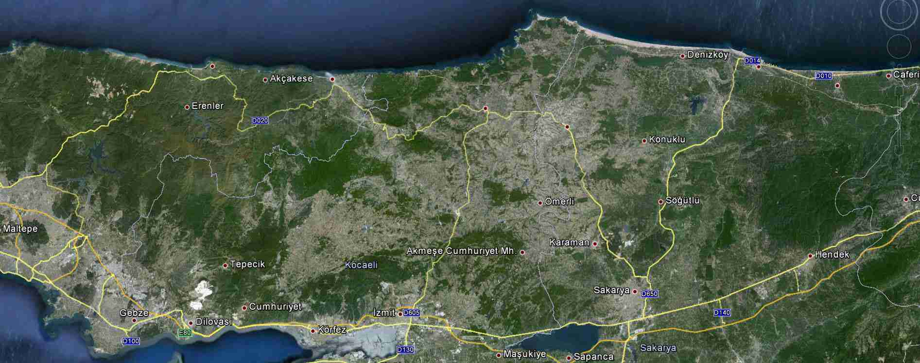
OTOYOL KURTKÖY KAVŞAĞI – ŞİLE – AĞVA -KANDIRA – KAYNARCA – KARASU
– 4.BÖLGE HUDUT AKSI
16,5 km
Şile
Ağva
2 km
Karasu
Kandıra
Kocaali
22 km
19 km
16 km
4 km
46 km
43 km
Kaynarca
3 km
Sultan
Ciftliği
12 km
500 m.
Karasu Tüneli
1 km
Otoyol Kurtköy Kav.
Hizmete Açık Bölünmüş Yollar 93 Km
Yapım Çalışması Devam Eden Bölünmüş Yollar 49 Km
İhale Edilecek Bölünmüş Yollar 43 Km

Slide 21


ŞİLE – AĞVA -KANDIRA – KAYNARCA
Toplam 101 km uzunluğunda yolun;
Proje Bedeli yatırım programında 1.175.000.000 TL olup, toplam harcama 38.150.000 TL dir. 2014 yılı için 5.000.000 TL ödenek ayrılmış, 38.150.000 TL harcanmıştır.
1- İstanbul – Şile - Ağva (58 km) arası kesimi 02.07.2013 tarihinde ihale edilmiş olup, yapım çalışmalarına 28.08.2013 tarihinde başlanılmıştır. (Kocaeli ili sınırlarında bir çalışma bulunmamaktadır.)
Şile-Ağva (22 Km) arası kesim 2x3 B.Y. olarak yapılacak olup İstanbul-Şile arasındaki kalan 36 Km.lik kesimde 2014 yıl sonu itibariyle 3 km (2X3)- BSK si yapılmıştır.
T5 tünelinde çıkış portalının yapımına, ve T6 ve T7 tünellerinin ise iksa ve destekleme çalışmalarına devam edilmektedir. ( T6 tünelinde üstyapı kazısı 65 m, T7 tünelinde üstyapı kazısı 260m).
V 5 - V6 viyadüklerinde temel ve perde betonu imalatları sürdürülmektedir. ( V5 viyadüğünde 7 ayak, V6 viyadüğünde 2 ayak tamamlanmıştır)
2-Ağva – Kandıra - Kaynarca arasındaki kalan 43 km lik kesiminin ihale hazırlıkları devam etmektedir.

Slide 22



ŞİLE – AĞVA -KANDIRA – KAYNARCA

Slide 23

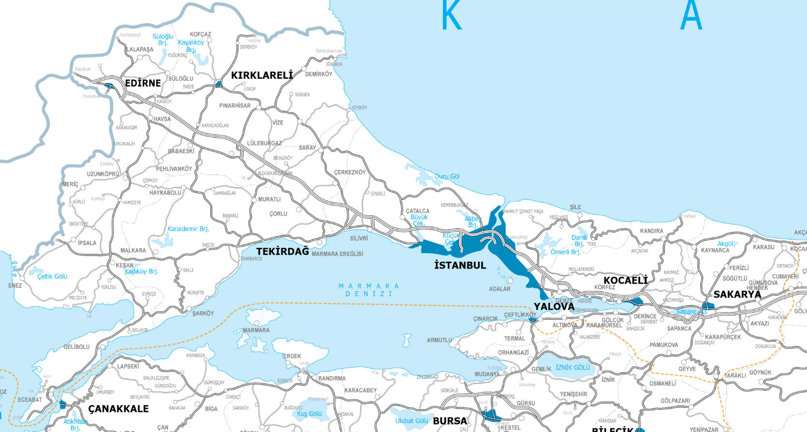
2013 YILI TRAFİK HACİM HARİTASI
Edirne-
Kapıkule
6.076
% 23
Edirne-
Havsa
8.936
% 14
Havsa -
Babaeski
4.384
% 12
Babaeski-
Lüleburgaz
10.329
% 13
Lüleburgaz
-Muratlı Ayr.
12.375
% 20
Saray-
Çerkezköy
8.993
% 19
* Türkiye Geneli Araç Sayısı : 18.453.287
Çorlu-
Çerkezköy
10.383
% 21
* Bölge Sınırlarındaki Araç Sayısı : 4.300.000
Bölge Sınırlarındaki Araç Sayısı Oranı : % 23
Muratlı Ayr.
-Çorlu
13.728
% 23
Çerkezköy
-Kınalı Ayr.
11.744
% 24
Göktürk-
Odayeri
4.757
% 37
Hasdal-
K.Burgaz
46.436
% 18
Ömerli-
Şile
9.383
% 22
Gebze-
Körfez
22.400
% 26
Körfez
-İzmit
29.344
% 19
İzmit-
Doğu
48.858
% 11
Sapanca
Ayr.-Sak.
19.638
% 23
Sakarya
-Hendek
19.367
% 20
Söğütlü
-Karasu
7.261
% 13
Hendek-
4. Bölge
8.383
% 25
Çorlu
-Kınalı
20.857
% 22
Çorlu-
Şerefli
7.675
% 15
Malkara-
Şarköy Ayr.
11.495
% 12
İstanbul
-Ömerli
20.554
% 29
Keşan-
Gelibolu
7.721
% 17
Sakarya-
Söğütlü
12.840
% 11
Tekirdağ
-Şarköy Ayr.
10.885
% 17
İstanbul İl
Hd.-Gebze
59.907
% 16
Tekirdağ
Ç.Y.
16.374
% 13
Kınalı-
M.Ereğlisi
15.365
% 14
Silivri-
Kınalı
22.019
% 11
Çatalca-
B.Çek.
17.091
% 20
B.Çekmece-
Kumburgaz
31.899
% 9
Altınova
-Yalova
34.351
% 23
Gölcük-
Altınova
27.801
% 22
İzmit-
Gölcük
51.226
% 18
İzmit-
Kandıra
6.516
% 8
Geyve Ayr.
- Mekece
19.712
% 28
Sakarya-
Geyve Ayr.
21.465
% 33
İzmit-Batı
54.840
% 15
0 - 3.000
10.000 – 20.000
Yolun Adı
Y. O. G. T.
Ağır Taşıt Yüzdesi
* TÜİK, Motorlu Kara Taşıtları İstatistikleri, OCAK 2014
3.000 – 6.000
20.000 – 50.000
6.000 – 10.000
50.000 – ( + )
ŞUBAT 2015

Slide 24

Saygılarımı
Sunarım.
Karayolları 1. Bölge Müdür Yrd.
Asım ÖZTÜRK

